Slide 1
Mini Projet Client_Connexion
Objectifs : Utiliser $_GET et/ou session_start. Comprendre le principe de base des foreign key par programmation…

Slide 2
Description du besoin
Créer une mini application simple en php procedurale, MySQL (mysqli, mysqli_connect) pour :
  Se connecter à un espace client,
  Journaliser (table journal) chaque connexion réussie (Foreign Key IdClient),
  Lister les commandes d'un client,
  Chaque clic sur une commande client, donne le détail de la commande : Référence produit, Description, Quantité, prix TTC.
  Chaque clic sur une commande client, donne le détail de la livraison : adresse de livraison, date de livraison.
  Un bouton se déconnecter permet de quitter la session, de journaliser la déconnexion dans la table journal.
Utilise bootstrap pour le CSS de l'application,

Slide 3
Architecture du site web
client-app/
├── config/
│ └── db.php
├── assets/
│ └── bootstrap.min.css
├── login.php
├── dashboard.php
├── commande.php
├── logout.php
├── exercice.sql
└── tutoriel-bootstrap.md

Slide 4
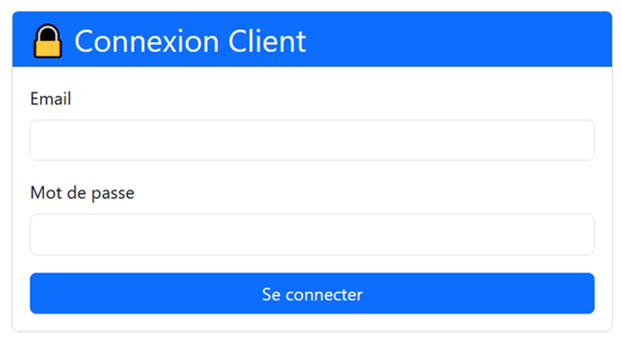
Maquette : login

Slide 5
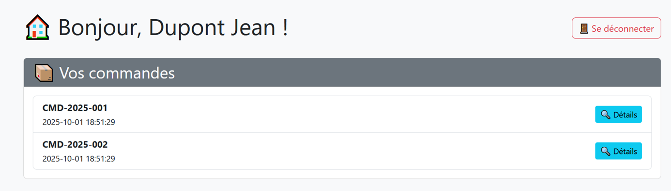
Maquette : liste des commandes
Lorsque l’on clique sur « détails », on voit afficher le détail des commandes…
Lorsqu’on clique sur « Se déconnecter », on détruit la session…

Slide 6
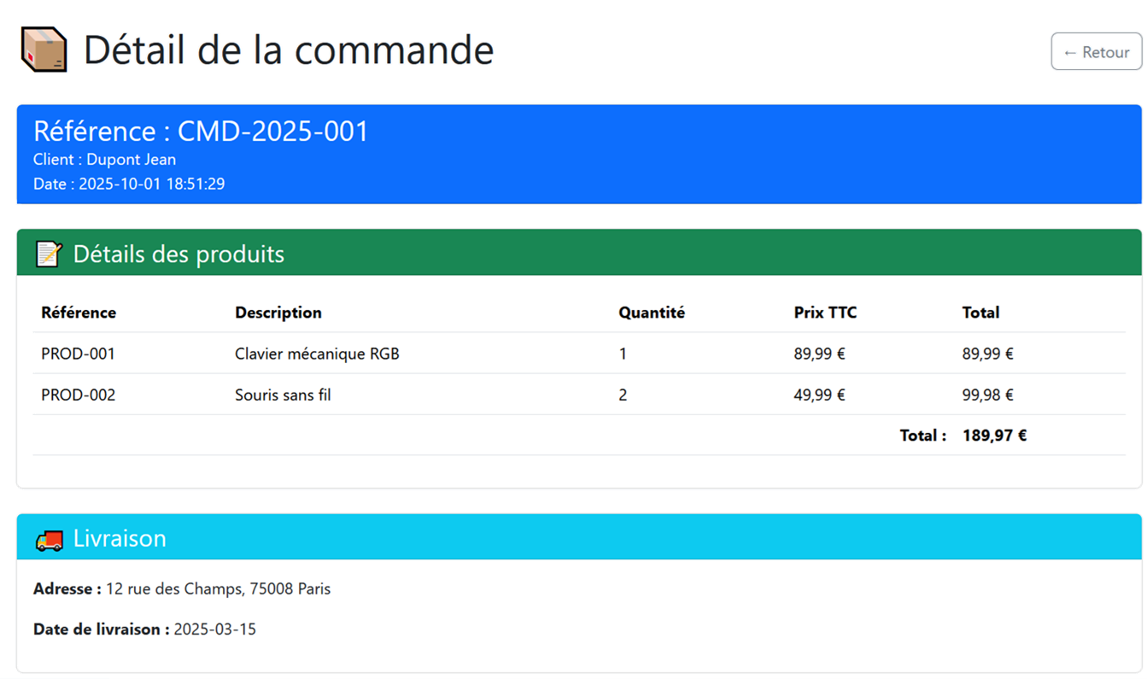
Maquette : Détail des commandes
Le bouton retour permet de revenir à la liste des commandes.
Le total général se calcul comme étant la somme des totaux. Tu peux utiliser un tableau ou une requête (voir sql.sh commande SELECT SUM)

Slide 7

Joue le jeu, pas de Vibes !
Pas de A.I

Slide 8
Le dossier « sources »
Contient les éléments du projet dont : du code SQL pour générer les tables,
Créer la base « client_app »+ton nom (sans espace),
Créer au moins 1 dictionnaire de données,
Créer le MCD de l’application,

